Slide 1



Thynk Unlimited
Home
About
Content
Others
GESTION DE PARKING
GESTION DE PARKING
GESTION DE PARKING

Slide 2


Thynk Unlimited
Home
About
Content
Others
INTRODUCTION:
Ce programme permet de gérer un parking à plusieurs niveaux, chacun pouvant accueillir un nombre limité de véhicules. Si le parking est plein, les véhicules sont placés dans une file d’attente circulaire. Le système permet :
• d’ajouter un véhicule (dans un niveau ou la file d’attente),
• d’afficher les véhicules actuellement garés,
• de retirer un véhicule,
• et de faire entrer un véhicule en attente lorsqu’une place se libère.

Slide 3
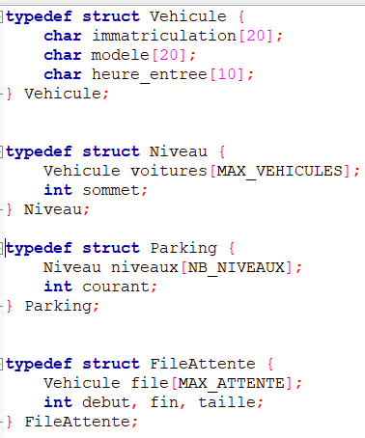
Thynk Unlimited
Home
About
Content
Others
2. Structures de données utilisées
2.1. Vehicule
Structure représentant une voiture :
• immatriculation : Numéro d’immatriculation
• modele : Modèle du véhicule
• heure_entree : Heure d’entrée dans le parking
2.2. Niveau
Un niveau du parking (simulé comme une pile) :
• voitures[] : Tableau des véhicules
• sommet : Position du dernier véhicule entré (top de la pile)
2.3. Parking
Le parking global (ensemble de niveaux, en boucle) :
• niveaux[] : Tableau de niveaux
• courant : Indique le prochain niveau à tester pour garer une voiture
2.4. FileAttente
File d’attente circulaire des véhicules :
• file[] : Tableau des véhicules en attente
• debut / fin : Indices de début et fin de la file
• taille : Nombre actuel de véhicules en attente

Slide 4
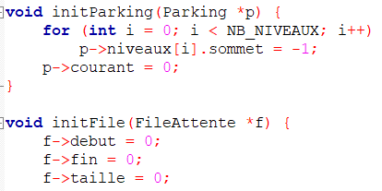
Thynk Unlimited
Home
About
Content
Others
3. Fonctions principales
3.1. initParking & initFile
Initialisent respectivement les niveaux du parking et la file d’attente.

Slide 5
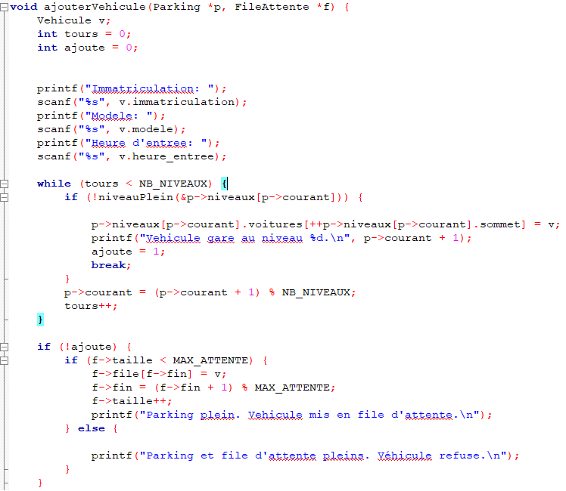
Thynk Unlimited
Home
About
Content
Others
3.2. AJOUTERVEHICULE
• Demande les infos du véhicule.
• Tente de l’ajouter à un niveau du parking.
• Si tous les niveaux sont pleins, place le véhicule en attente si possible.

Slide 6
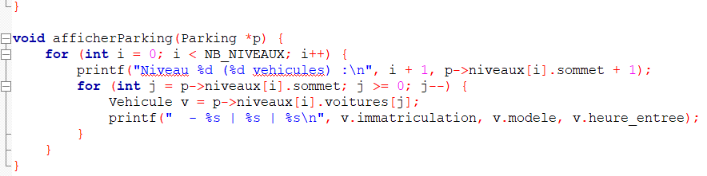
Thynk Unlimited
Home
About
Content
Others
3.3. AFFICHERPARKING
• Affiche les véhicules présents dans chaque niveau du parking, du dernier arrivé au premier (pile).

Slide 7
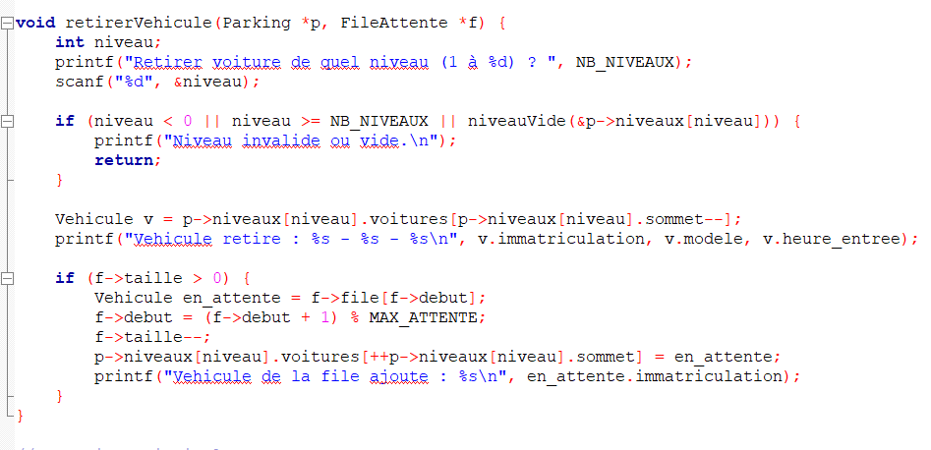
Thynk Unlimited
Home
About
Content
Others
3.4. RETIRERVEHICULE
• Demande à l’utilisateur de choisir un niveau.
• Retire le véhicule en haut de ce niveau (pile).
• Si la file d’attente n’est pas vide, fait entrer un véhicule en attente dans ce niveau.

Slide 8
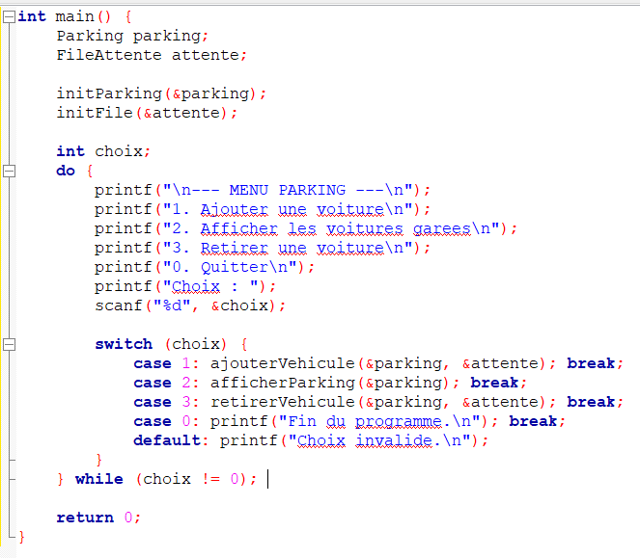
Thynk Unlimited
Home
About
Content
Others
4. Fonction main
Gère l’interaction utilisateur à travers un menu :
• Ajouter un véhicule
• Afficher les niveaux
• Retirer un véhicule
• Quitter

Slide 9
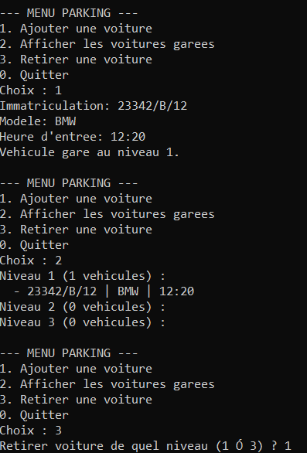
Thynk Unlimited
Home
About
Content
Others
CONCLUSION ET PERSPECTIVES:
Ce projet met en œuvre une gestion simple et efficace d’un parking à plusieurs niveaux avec une file d’attente. Il illustre l’utilisation de structures de données comme les piles et les files en langage C. Ce système peut être amélioré par des fonctionnalités telles que la recherche de véhicules, la gestion des tarifs ou une interface graphique.
Perspectives d’amélioration:
Pour aller plus loin et rendre le système plus complet, plusieurs évolutions sont envisageables :
1. Ajout d’une recherche par immatriculation
• Permettre de retrouver rapidement un véhicule et son niveau de stationnement.
2. Gestion du temps de stationnement
• Calcul automatique de la durée de stationnement et du tarif à payer.
3. Enregistrement et chargement depuis un fichier
• Sauvegarder l’état du parking et de la file d’attente pour conserver les données entre deux exécutions.
4. Interface graphique (en C ou autre langage)
• Remplacer le menu texte par une interface plus conviviale (ex : avec GTK, Qt, ou en HTML si passage au web).
5. Ajustement dynamique des tailles
• Remplacer les tableaux statiques par des structures dynamiques (pointeurs, malloc…) pour une meilleure flexibilité.
6. Statistiques
• Afficher des informations globales : taux de remplissage, nombre de véhicules refusés, durée moyenne, etc

Slide 10
Thynk Unlimited
Home
About
Content
Others
THANK YOU
THANK YOU
THANK YOU
PRESENTER PAR:
.OMAR SOUKRI
.FAHD EL JAOUHARI

